Slide 1
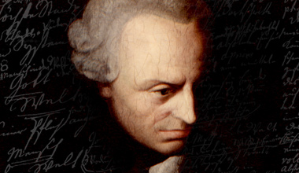
Fundamentación de la metafísica de las costumbres
I. Kant

Slide 2
Capítulo Primero: Tránsito del conocimiento moral común de la razón al conocimiento filosófico.
Capítulo Segundo: Tránsito de la filosofía moral popular a la metafísica de las costumbres.
Capítulo Tercero: Último paso de la metafísica de las costumbres a la crítica de la razón pura práctica.

Slide 3
La Fundamentación para una metafísica de las costumbres pretende la moral universal. Se opone, así, al subjetivismo moral y al relativismo cultural, es decir, a las posturas que sostienen que cada cultura tiene sus pautas morales y ninguna debe interferir en los asuntos morales de otra. Por el contrario, Kant supone que todo juicio moral pretende universalidad.
“En lugar de crítica de la razón pura práctica emplearé el nombre de fundamentación de la metafísica de las costumbres. (…) la presente fundamentación no es más que la investigación y el establecimiento del principio supremo de la moralidad.”

Slide 4
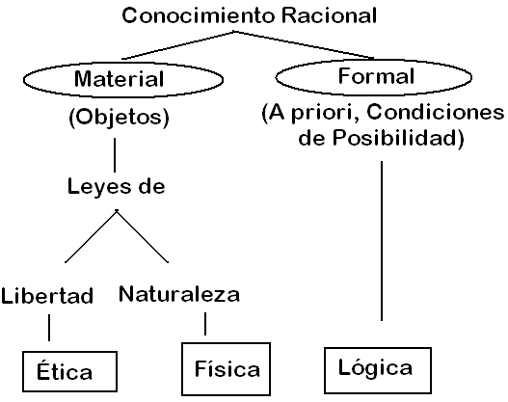
Kant refiere que desde la antigua filosofía griega existe una división en tres ciencias. La física, la ética y la lógica. “Todo conocimiento racional es o bien material, y se refiere a algún objeto, o bien formal, y se ocupa solamente de la forma del entendimiento y de las reglas universales del pensamiento en general, sin distinción de los objetos.”

Slide 5
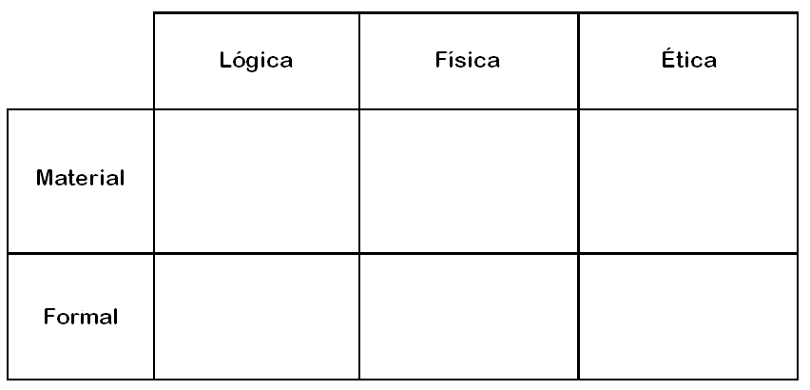
En esta separación interna de la filosofía: ¿Cuál es el lugar de la metafísica de las costumbres?
Costumbres; Campo de la Antropología práctica. (Ciencias sociales, sociología, etc)
Física Empírica. Ámbito de la sensibilidad
(empírica)
Leyes Universales; Metafísica de la Naturaleza. (ej. Gravedad, causa/efecto, identidad) Ámbito del entendimiento
Leyes Universales que deben regir el comportamiento: La metafísica de las costumbres.
Estrictamente Formal
“¿No se cree que es de la más urgente necesidad elaborar de una vez por todas una filosofía moral pura que esté completamente limpia de todo cuanto pueda ser empírico y pertenezca a la antropología?”

Slide 6
Para alcanzar las leyes universales del comportamiento hace falta pensar aquello que es bueno sin restricción, bueno en términos absolutos.
Bueno en sentido relativo se dice cuando algo es bueno para “ X ”. Por otro lado, bueno en sentido absoluto se dice cuando es bueno independientemente de sus cualidades.
El intelecto, el carácter y el entendimiento son buenos relativamente. Lo único absolutamente bueno es la voluntad buena. El sumo bien se compone de felicidad y buena voluntad. La naturaleza ha otorgado al hombre la posibilidad de realizarse plenamente en este sentido, gracias a la razón.
“Resulta que el destino verdadero de la razón tiene que ser el de producir una voluntad buena, no en tal o cual sentido, como medio, sino buena en sí misma, cosa para la cual la razón es absolutamente necesaria.”

Slide 7
La buena voluntad no pierde valor por las consecuencias de sus acciones, sino que se evalúa por la motivación. De esta manera se contrapone al utilitarismo.
“Una acción hecha por deber no tiene su valor moral en el propósito que por medio de ella se quiere alcanzar, sino en la máxima por la cual ha sido resuelta; no depende, pues, de la realidad del objeto de la acción, sino meramente del principio del querer según el cual ha sucedido la acción.”
La buena voluntad implica un concepto del deber. Respeta al deber moral. No actúa “conforme” al deber, sino que “por” el deber mismo. Actuar solo “conforme” al deber nos aparta del sumo bien, mientras que en el actuar por respeto al deber moral, encontramos la autonomía de la razón.
“Precisamente en ello estriba el valor del carácter que, sin comparación, es el más alto desde el punto de vista moral: en hacer el bien no por inclinación, sino por deber.”

Slide 8

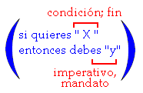
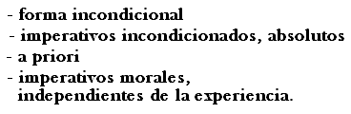





La razón, al producir sus propias leyes autónomas, supone exigencias. Una exigencia es un mandato, es decir, un imperativo.
“Nadie es capaz de determinar con plena certeza mediante un principio cualquiera qué es lo que le haría verdaderamente feliz, porque para eso se necesitaría una sabiduría absoluta. (…) La felicidad es no es un ideal de la razón, sino de la imaginación”

Slide 9
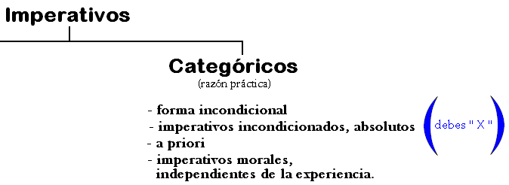
Lo absoluto del imperativo categórico radica en su independencia de la experiencia, es incondicionado y a priori, no depende de las circunstancias del sujeto, vale para todos los contextos. No sólo vale para mí, sino para todos, sin importar espacio/tiempo. No depende de la condición cultural ni histórica.
Los imperativos son exigencias de nuestra voluntad, condicionales (hipotéticos) o incondicionales (categóricos). Los juicios morales que son pertinentes a la metafísica de las costumbres son los segundos.
“Si no se quiere negar al concepto de moralidad toda verdad y toda relación con un objeto posible, no puede ponerse en duda que su ley es de tan extensa significación que tiene validez no sólo para los hombres, sino para todos los seres racionales en general, y no sólo bajo condiciones contingentes y con excepciones, sino de un modo absolutamente necesario.”

Slide 10
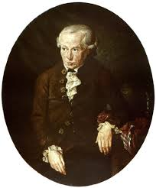
“En Efecto, puesto que el imperativo no contiene, aparte de la ley, más que la necesidad de la máxima de adecuarse a la ley, y ésta no se encuentra limitada por ninguna condición, no queda entonces nada más que la universalidad de una ley general a la que ha de adecuarse la máxima de la acción, y esa adecuación es lo único que propiamente representa el imperativo como necesario. Por consiguiente, sólo hay un imperativo categórico, y dice así: obra sólo según aquella máxima que puedas querer que se convierta, al mismo tiempo, en ley universal. (…) resulta que el imperativo universal del deber acepta esta otra formulación; obra como si la máxima de tu acción debiera convertirse, por tu voluntad, en ley universal de la naturaleza.”
“El hombre, y en general, todo ser racional, existe como fin en sí mismo y no sólo como medio para cualesquiera usos de ésta o aquella voluntad. (…) El imperativo práctico será entonces como sigue: obra de tal modo que te relaciones con la humanidad, tanto en tu persona como en la de cualquier otro, siempre como un fin y nunca sólo como un medio.”

Slide 11
Por último, se trata sobre la voluntad y la libertad. Kant nos dirá que el concepto de libertad es la clave para explicar la autonomía de la voluntad.
“ Por voluntad se entiende una especie de causalidad de los seres vivos en cuanto que son racionales, y libertad sería la propiedad de esta causalidad por la cual puede ser eficiente independientemente de causas ajenas que la determinen, así como por necesidad natural hemos de entender aquella propiedad de la causalidad de todos los seres irracionales de ser empujados a la actividad por el influjo de causas ajenas a ellos. “
La idea de libertad es un postulado de la razón práctica, al igual que la ideas de mundo, alma inmortal y Dios.
“La libertad es una idea pura cuya realidad objetiva no puede exponerse de ninguna manera por leyes naturales ni, por tanto, en ninguna experiencia posible. Por consiguiente, puesto que nunca puede darse un ejemplo de ella por medio de ninguna analogía, no cabe concebirla ni conocerla, sino que sólo vale como necesaria suposición de la razón en un ser que crea tener conciencia de una voluntad.”

